Slide 1

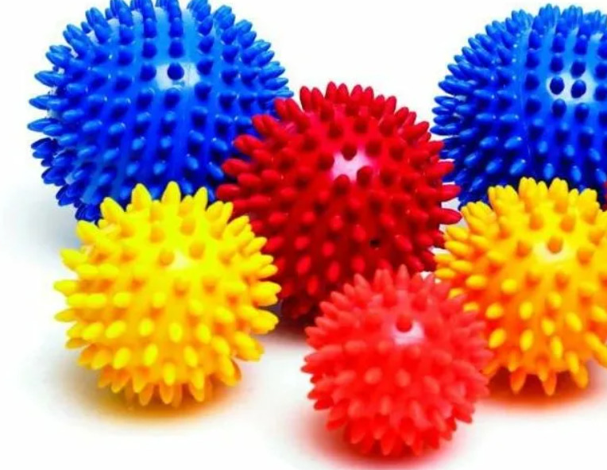
МБДОУ «Детский сад общеразвивающего вида №37»
г.Курск
Консультация для родителей
Ёжики массажные
для здоровья важные
Инструктор по ФК:
Куклина Нина Алексеевна

Slide 2
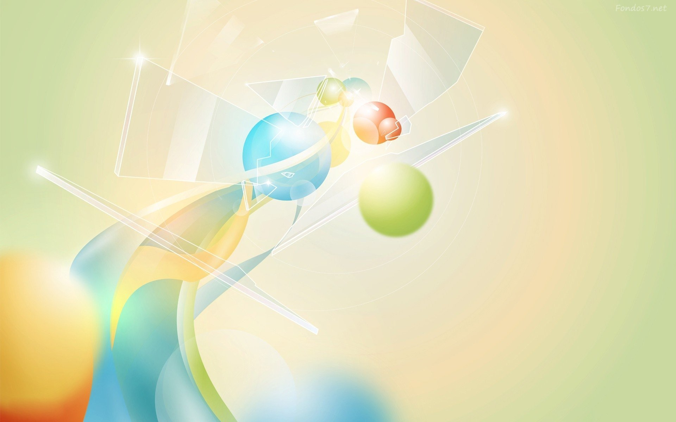
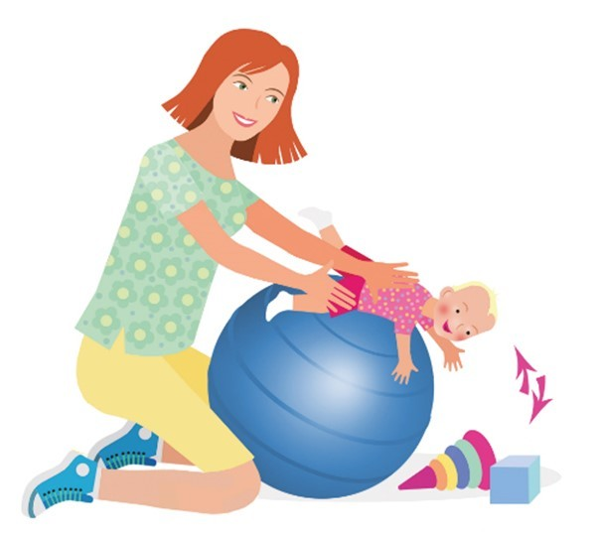
Мяч одна из любимых игрушек всех детей. Игры с мячом бесценны по своей значимости для здоровья, эмоционального комфорта, физического и интеллектуального развития ребенка дошкольного возраста.
Мяч не только предмет развлечения, но и способствует:
общей двигательной активности;
развивает координацию движений;
ориентацию в пространстве, ловкость.
Игры с массажными мячиками очень полезны для игр с детьми младшего возраста. Они стимулируют нервные окончания на руках и теле малыша. Ученые доказали, что двигательные импульсы пальцев рук влияют на формирование «речевых» зон и положительно действуют на кору головного мозга ребенка. Массажный мяч – незаменимый помощник в этом.

Slide 3
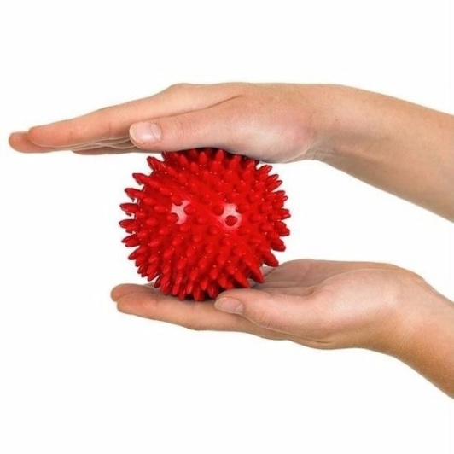
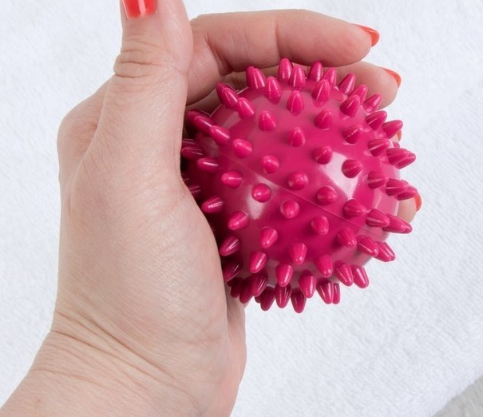
Игры с мячом необходимо сопровождать небольшими стихами , сказками, тогда упражнения будут более понятными и увлекательными для ребёнка. Также важно придерживаться принципа «От простого к сложному».
На начальном этапе научите ребёнка удерживать и катать мяч в ладонях, затем перекладывать из руки в руку, перекатывать (за столом), просто поднимать мяч двумя руками вверх, а далее подбрасывать вверх, ловить и лишь затем следить за положением пальцев, ладони, силой нажима…

Slide 4
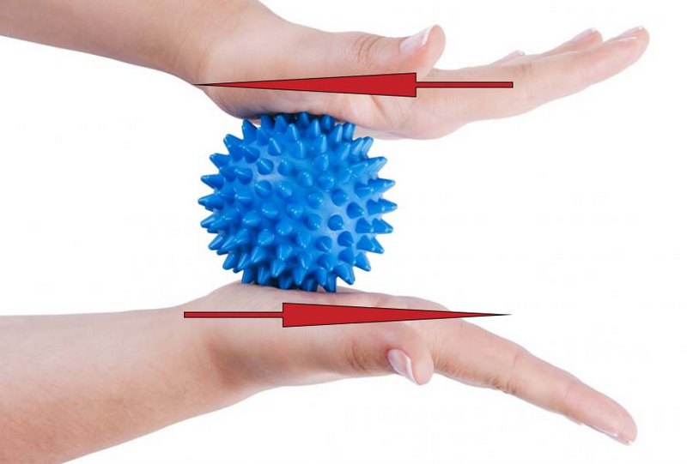
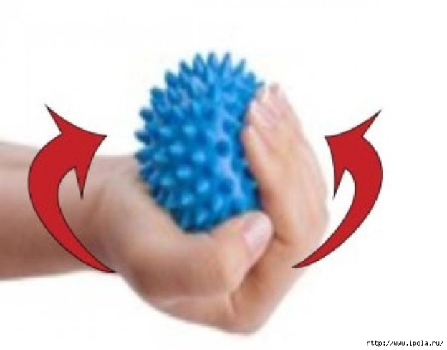
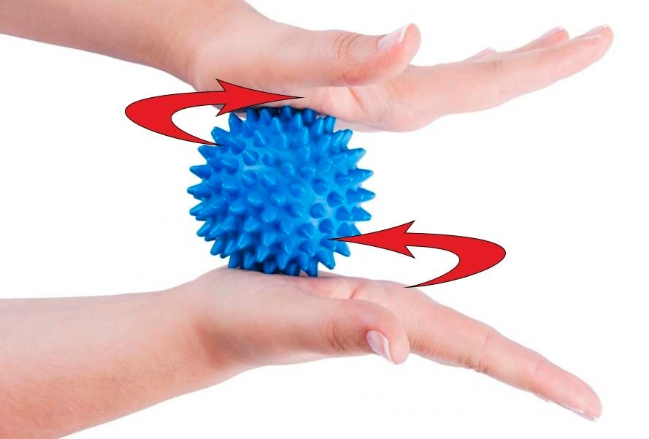
УПРАЖНЕНИЯ С МАССАЖНЫМ МЯЧОМ
катание мяча между ладонями (в разном темпе)
поглаживание мяча (жалеть мяч);
подбрасывание мяча и ловля;
вращение мяча пальцами рук на весу;
сдавливание мяча ладонями на весу (локти в стороны);
перекладывание мяча из одной руки в другую;
надавливание на мяч (на полу или на столе), ладони одна на другой;
(все упражнения выполнять одной рукой, затем другой рукой)

Slide 5
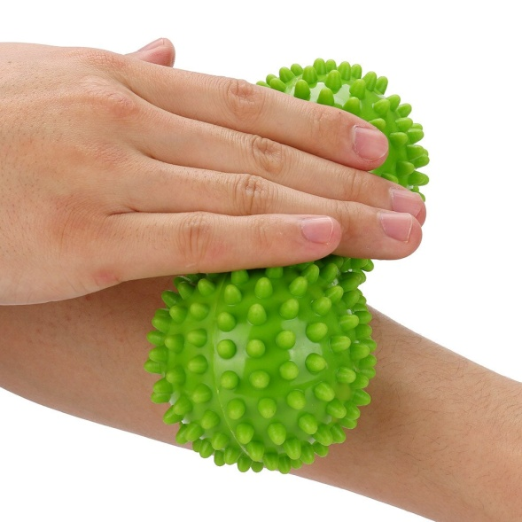
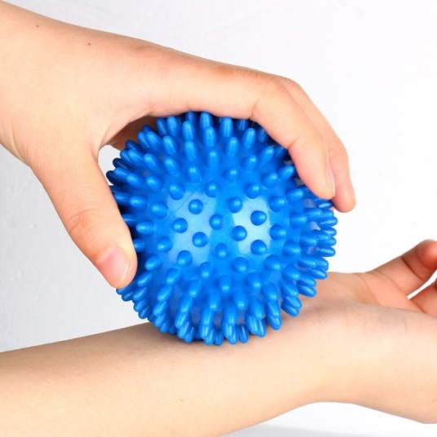
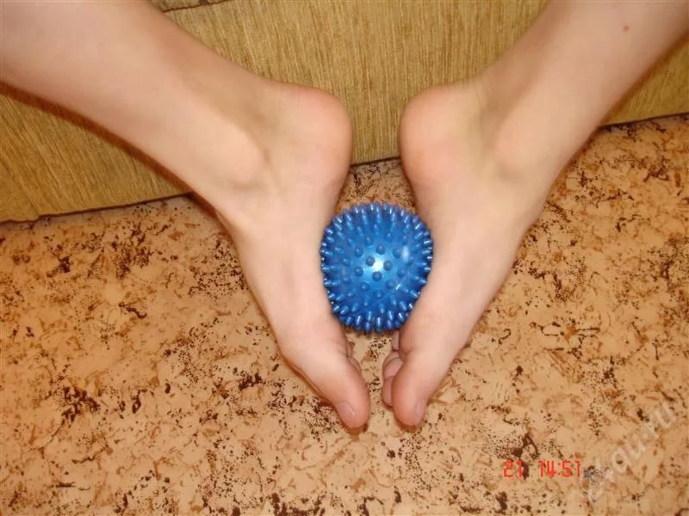
катание мяча по руке;
катание мяча по ноге;
постукивание мячом по рукам и по ногам (мячик бегает);
зажать мяч стопами, поднимая ноги с мячом вверх и вниз.

Slide 6
УПРАЖНЕНИЯ С МАССАЖНЫМ МЯЧИКОМ
1. «Черепаха»
Шла большая черепаха И кусала всех от страха. Кусь, кусь, кусь, кусь, Никого я не боюсь. | дети катают массажный мяч между ладоней мяч между большим пальцем и остальными, которые ребенок держит «щепоткой». Надавливают ритмично на мяч, перекладывая из руки в руку дети катают мяч между ладоней

Slide 7
2. «Тесто»
Месим, месим тесто, Есть в печи место. Испечем мы каравай, Перекладывай, валяй. | сжимаем массажный мяч в одной руке перекладываем в другую руку и сжимаем несколько раз энергично сжимаем мяч обеими руками катаем мяч ладошками

Slide 8
3. «Футбол»
Поиграю я в футбол И забью ладошкой гол. | Ладошками отбивать мяч

Slide 9
4. «Ладошки»
Сверху левой, Снизу правой Я его катаю браво Поверну, а ты проверь Сверху правая теперь. | Левой ладонью катать мяч по правой, затем поменять руки местами

Slide 10
5. «Катись мой мячик»
Ты катись, катись, мой мячик, От ладони к пальчикам. Дай здоровье всем ребятам: Девочкам и мальчикам. | катаем мяч между ладошками по кругу катаем мяч между ладошками вверх – вниз делаем мячом круговые движения по ладошке движения мячом по ладошке вверх – вниз, можно от ладони по каждому пальчику)

Slide 11
6. «Ёжик»
Ёжик в руки мы возьмем, Покатаем и потрем Вверх подбросим и поймаем, И иголки посчитаем. Пустим ежика на стол, Ручкой ежика прижмем И немножко покатаем, Потом ручку поменяем. | берем массажный мячик катаем мяч между ладошек подбрасываем мяч вверх и ловим пальчиками одной руки нажимаем на шипы кладем мячик на стол рукой прижимаем мячик рукой катаем мячик по кругу или вверх – вниз меняем руку и тоже катаем мячик

Slide 12
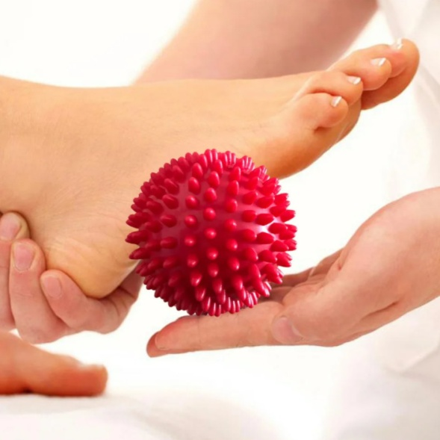
Уважаемые родители, не забывайте, что уровень развития движений ребенка определяет уровень его физического и психического развития. Чем выше его двигательная активность, тем он лучше развивается. Чем активнее и точнее движение пальцев у малыша, тем быстрее он начинает говорить. Поэтому, начиная с самого раннего возраста, развитию общей и мелкой моторики ребенка необходимо уделять особое внимание. Помните, что здоровье ваших детей в ваших руках. Катайте мячи, играйте с детьми и будьте здоровы!

